Slide 1


Python Big Data
YDUQS
Professor MSc. Heleno Cardoso
E-mail: helenocardosofilho@gmail.com

Slide 2
1 – Apresentação Pessoal 2 – Visão Geral da Disciplina 3 – Objetivos/Habilidades 4 – Unidades/Conteúdos 5 – Metodologia/Avaliação 6 – Referências Bibliográficas
Agenda
Professor MSc. Heleno Cardoso

Slide 3
Apresentação Pessoal
Analista de Sistemas; Lider SCRUM; Consultor e Docente
Doutorando Aluno Especial Ciência da Computação - UFBA 2018.2
StrictoSensu-MSc em Sist e Computação - UNIFACS
LatoSensu-MBA Gestão de Informação - UNIFACS
Engenheiro Eletricista 9º Semestre - UniRuy (Cursando)
Licenciatura R2 Matemática
Bacharel em Ciências Estatísticas - ESEB
Processamento Dados Profissionalizante - EEEMBA

Slide 4
Visão Geral da Disciplina
A disciplina visa habilitar o discente na área da Ciência de Dados que se dedica ao estudo e desenvolvimento de técnicas na analise em grande volume de dados.

Slide 5
Objetivos/Habilidades
Aplicar os principais conceitos de bigdata para desenvolver habilidades de resolução de problemas em computação.

Slide 6
Unidades/Conteúdos
Conforme plano de ensino.

Slide 7
Metodologia
Inovações Didáticas, Digitais, Metodologias Ativas e Educação Digital.
O processo de ensino-­aprendizagem será baseado em 3 etapas: a preleção, a partir da definição de uma situação problema (temática/problematização/pergunta geradora), utilização de metodologias ativas centradas no protagonismo do aluno e realização de uma atividade verificadora da aprendizagem ao final da aula.

Slide 8
Metodologia/Avaliação
Pesquisa Bibliográfica
Exercícios / Atividades Processuais
Avaliando Aprendizado 1 e 2 (até 1 ponto extra)
AV
AVS
Média = AV + AVA

Slide 9

Avaliação
Contemplará todos os temas abordados pela disciplina e será assim composta:
I. Prova individual – peso a definir
II. Realização de atividades processuais acompanhados pelo professor da disciplina.
AV
Contemplará todos os temas abordados pela disciplina. Será composta por uma prova no formato PNI ­ Prova Nacional Integrada, com total de 10 pontos, e substituirá a nota da AV, caso seja maior.
AVS

Slide 10
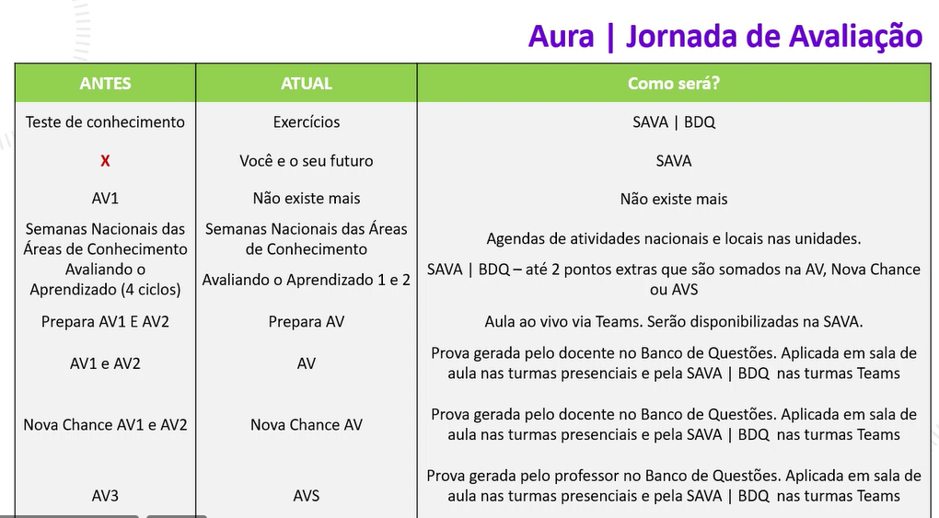

Slide 11
Datas Avaliativas 2024.1
Avaliando o Aprendizado 1 (Presencial):
Avaliando o Aprendizado 2 (Online):
AV (Presencial):
FIM DO SEMESTRE LETIVO:

Slide 12
Referências Bibliográficas
BÁSICA

Slide 13
Referências Bibliográficas
COMPLEMENTAR

Slide 14
Python Big Data
YDUQS
Professor M.Sc. Heleno Cardoso

